Slide 1


Vehicule Routing Problem

Slide 2
Plan
Introduction
Formulation
&
Méthodes de Résolution
Branch & Bound Méthode Génétique
01
02
03
2

Slide 3
Roadmap Infographics
Conclusion
06
Impretation des Resultats
05
Implantation IT
04
3

Slide 4
Introduction
01
4

Slide 5

5

Slide 6

6

Slide 7
Les objectifs cherchés
01
02
Continuité
Gain
03
04
Gestion des flux
Productivité
05
06
Efficacité
7

Slide 8

8

Slide 9
Modèle de PLNE
Précise et rigoureuse
Efficacité
Flexibilité
Solution exact
9
Temp

Slide 10
VRP
10

Slide 11
Formulation & Méthodes de Résolution
02
11

Slide 12
Les types de formulation mathématique
Formulation en programmation linéaire en nombres entiers mixtes (PLNE)
Formulation en variables de coupe
Formulation en variables de flux
Formulation en variables de chemin
Formulation en variables binaires
Notes:
Il existe plusieurs formulations mathématiques pour le VRP, chacune ayant ses avantages et ses inconvénients en fonction des caractéristiques du problème à résoudre. Les principales formulations sont les suivantes :
Formulation en variables binaires : cette formulation utilise des variables binaires pour représenter la présence ou l'absence de chaque arc dans la solution. Cette formulation est facile à comprendre et à implémenter, mais elle peut conduire à une explosion combinatoire si le nombre d'arcs est élevé.
Formulation en variables de flux : cette formulation utilise des variables de flux pour représenter le nombre de fois qu'un arc est utilisé dans la solution. Cette formulation est plus efficace que la formulation en variables binaires pour les problèmes avec un grand nombre d'arcs.
Formulation en variables de coupe : cette formulation utilise des variables de coupe pour représenter les chemins empruntés par les véhicules. Cette formulation est utile pour les problèmes avec des contraintes de capacité sur les véhicules.
Formulation en variables de chemin : cette formulation utilise des variables de chemin pour représenter les itinéraires empruntés par les véhicules. Cette formulation est utile pour les problèmes avec des contraintes de temps de trajet ou des interdictions de route.
Formulation en programmation linéaire en nombres entiers mixtes (PLNE) : cette formulation est la plus générale et peut être utilisée pour résoudre tous les types de VRP. Elle est basée sur la minimisation d'une fonction objectif linéaire sous des contraintes linéaires et des contraintes d'entiers sur certaines variables. Cette formulation peut être résolue efficacement à l'aide de solveurs PLNE.

Slide 13
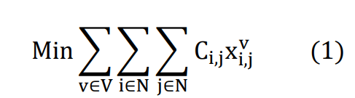
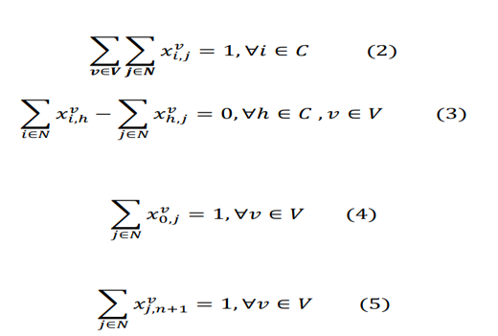
Formulation mathématique du problème:
La fonction objective :
Les contraintes :

Slide 14
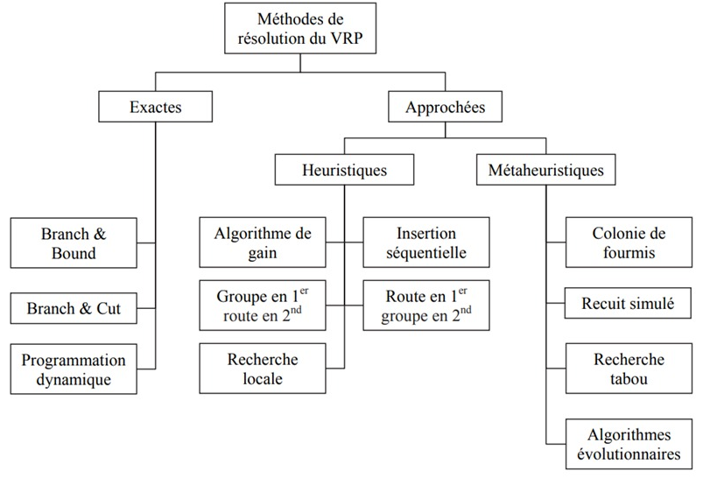

Slide 15
Choix de méthode de resolution
Branch and Bound :
Algorithme génétique :
Solution optimale
Efficacité
Temps de calcul
adaptables
Facile à mettre en œuvre
Temps d’exécution

Slide 16
Branch & Bound Méthode Génétique
02
16

Slide 17
Les étapes de Branch and Bound
Branch and Bound :
Séparation
Evaluation
La séparation consiste à diviser le problème en sous-problèmes.
on évalue chacun des sous- ensembles obtenus en leurs associant la valeur du coût.
17

Slide 18
Branch and Bound :
La largeur d’abord
01
La profondeur d’abord
02
Le meilleur d’abord
03
18

Slide 19
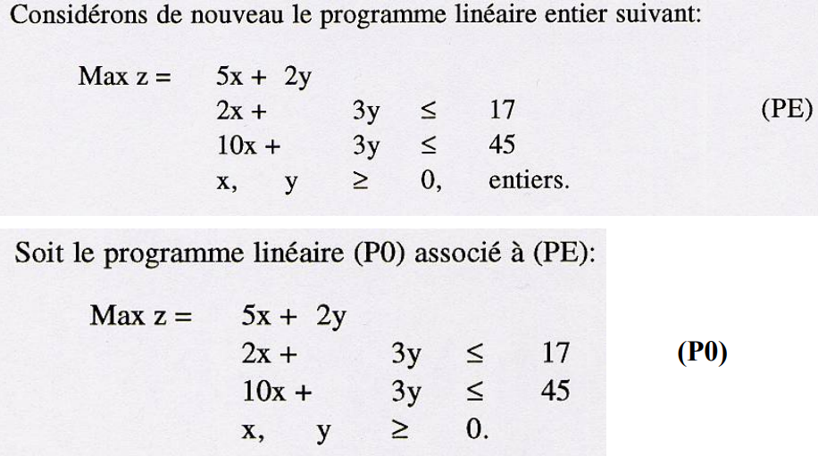
Programmation linéaire en nombres entiers
Algorithme de la subdivision successive («Branch and Bound Algorithm»)
Le simplexe nous donne comme solution optimale de (P0) :
x = 3.5, y = 10/3 et ${\text{Z}}_{0\text{max}}$ = 145/6.

Slide 20
P0
X=35 Y=10/3 Z=145/6
Y<=3
Y>=4
P1
X=18/5 Y=3 Z=24
P2
X=2,5 Y=4 Z=20,5
* Designe une solution realisable de (PE)
X<=3
X>=4
P3
X=3 Y=3 Z=23
P4
X=4 Y=5/3 Z=70/3
Y<=1
Y>=2
P5
X=4,2 Y=1 Z=23
P6
Non réalisable
X<=4
X>=5
P7 *
X=4 Y=1 Z=22
P8
Non réalisable
L’optimum

Slide 21
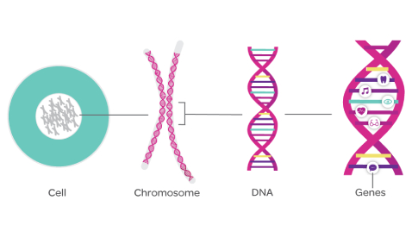
L’algorithme génétique
21
Notes:
l'idée des algorithmes génétiques c'est donc de s'inspirer de la sélection naturelle en créant des individus qui auront pour but de pouvoir résoudre le problème que l'on a défini le plus efficacement possible alors on va commencer à clarifier un peu le vocabulaire qui est utilisé dans les algorithmes génétiques en premier on a l'individu c'est la solution que l’on apporte à un problème et également le concept de population est un ensemble d’individue chaque individu est representé par un chromosome qui le caractérise et le chromosome est un ensemble de gènes qui ont des propriétés modifiant d'une manière ou d'une autre la manière que l'individu va se comporter face aux problèmes que l’on souhaite

Slide 22

L’algortithme génétique
Le principe de variation
22
Notes:
Les algorithmes génétiques utilisent la théorie de Darwin sur l’évolution des espèces. Elle repose sur trois principes : le principe de variation, le principe d'adaptation et le principe d'hérédité.
Le principe de variation : Chaque individu au sein d’une population est unique. Ces différences, plus ou moins importantes, vont être décisives dans le processus de sélection.

Slide 23

L’algortithme génétique
Le principe d'adaptation
23
Notes:
Le principe d'adaptation : Les individus les plus adaptés à leur environnement atteignent plus facilement l'âge adulte. Ceux ayant une meilleure capacité de survie pourront donc se reproduire davantage.

Slide 24
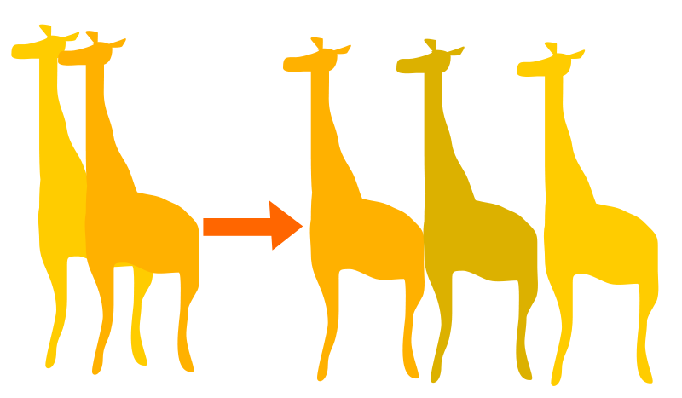
L’algortithme génétique
Le principe d’hérédité
24
Notes:
Le principe d’hérédité : Les caractéristiques des individus doivent être héréditaires pour pouvoir être transmises à leur descendance. Ce mécanisme permettra de faire évoluer l’espèce pour partager les caractéristiques avantageuse à sa survie.

Slide 25
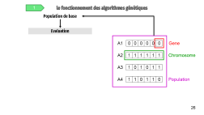
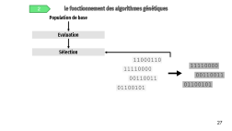
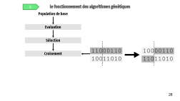
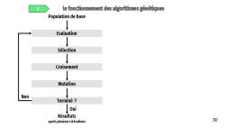
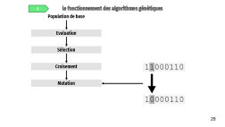
le fonctionnement des algorithmes génétiques

Slide 26
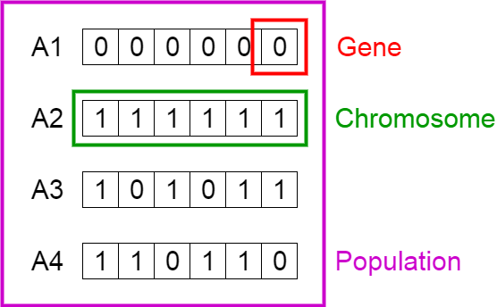
1
le fonctionnement des algorithmes génétiques
Population de base
Evaluation
26
Notes:
on commence avec une population de base qui se compose le plus souvent de chaînes de caractères correspondant chacune à un chromosome et chaque chromosome contient des genes . Le contenu de cette population initiale est généré aléatoirement. On attribue à chacune des solutions une note qui correspond à son adaptation au problème. Ensuite, on effectue une sélection au sein de cette population.
n chaînes de caractères ou de bits.1 caractère correspond à 1 gène
Évaluationà chaque chaîne, une note correspondant à son adaptation au problème.
L'évaluation est l'analyse des individus pour analyser si une solution est disponible

Slide 27
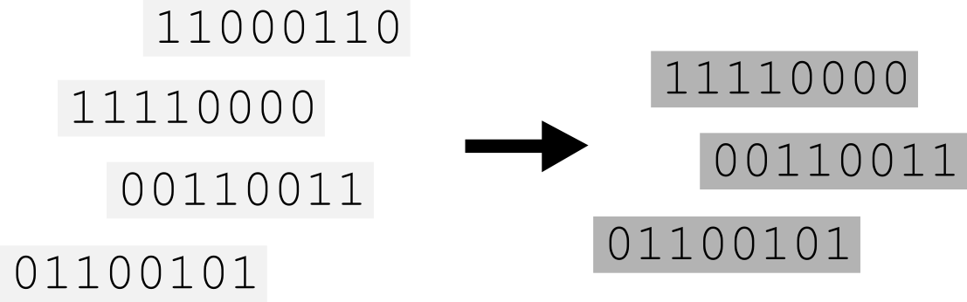
2
le fonctionnement des algorithmes génétiques
Population de base
Evaluation
Sélection
27
Notes:
La sélection : Choix des individus les mieux adaptés.
La sélection consiste à choisir les individus les mieux adaptés afin d'avoir une population de solution la plus proche de converger vers l'optimum global. Cet opérateur est l'application du principe d'adaptation de la théorie de Darwin.
Il existe plusieurs techniques de sélection :Sélection par rang Sélection par tournoi Sélection uniforme

Slide 28
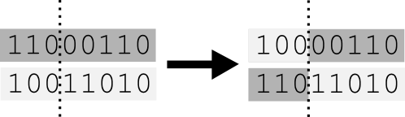
3
le fonctionnement des algorithmes génétiques
Population de base
Evaluation
Sélection
Croisement
28
Notes:
Le croisement : Mélange par la reproduction des particularités des individus choisis.
Le croisement, crossing-over, est le résultat obtenue lorsque deux chromosomes partage leurs particularités. Celui-ci permet l'application du principe d’hérédité de la théorie de Darwin.

Slide 29
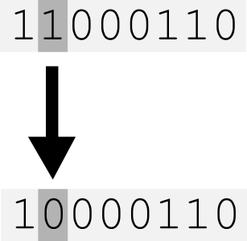
4
le fonctionnement des algorithmes génétiques
Population de base
Evaluation
Sélection
Croisement
Mutation
29
Notes:
La mutation : Altération aléatoire des particularités d'un individu.
Cet opérateur est l'application du principe de variation de la théorie de Darwin et permet, par la même occassion, d'éviter une convergence prématurée de l'algorithme vers un extremum local.
Voici un exemple de mutation sur un individu ayant un seul chromosome :

Slide 30
4
le fonctionnement des algorithmes génétiques
Population de base
Evaluation
Sélection
Croisement
Mutation
Non
Terminé ?
Oui
Résultats
après plusieurs itérations
30
Notes:
La mutation : Altération aléatoire des particularités d'un individu.
Cet opérateur est l'application du principe de variation de la théorie de Darwin et permet, par la même occassion, d'éviter une convergence prématurée de l'algorithme vers un extremum local.
Voici un exemple de mutation sur un individu ayant un seul chromosome :

Slide 31
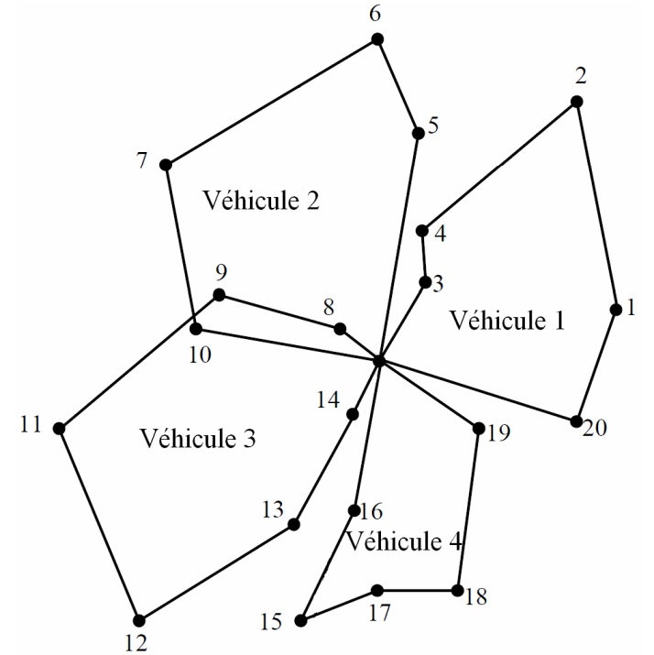
Application des algorithmes génétiques au VRP
Nombre de clients
n = 20
Nomre de véhicules
m = 4
31

Slide 32
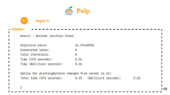
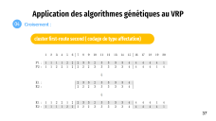
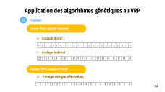
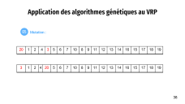
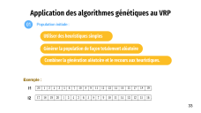
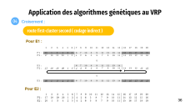
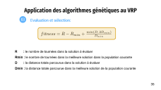
Application des algorithmes génétiques au VRP

Slide 33
Application des algorithmes génétiques au VRP
01
Population initiale :
Utiliser des heuristiques simples
Générer la population de façon totalement aléatoire
Combiner la génération aléatoire et le recours aux heuristiques.
Exemple :
I1
I2
33

Slide 34
Application des algorithmes génétiques au VRP
02
Codage:
route first-cluster second
codage direct :
codage indirect :
cluster first-route second
codage de type affectation:
34

Slide 35

Application des algorithmes génétiques au VRP
03
Evaluation et sélection:
R : le nombre de tournées dans la solution à évaluer
Rmin : le nombre de tournées dans la meilleure solution dans la population courante
D : la distance totale parcourue dans la solution à évaluer
Dmin : la distance totale parcourue dans la meilleure solution de la population courante
35

Slide 36
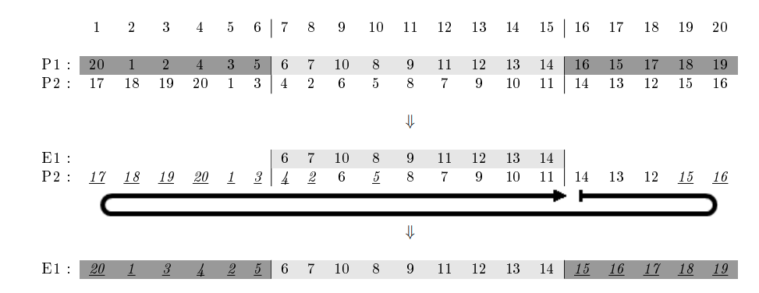
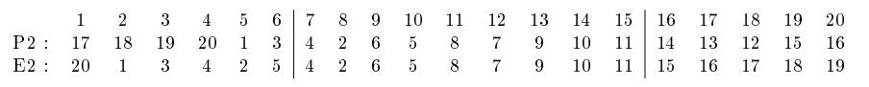
Application des algorithmes génétiques au VRP
04
Croisement :
route first-cluster second ( codage indirect )
Pour E1 :
Pour E2 :
36

Slide 37
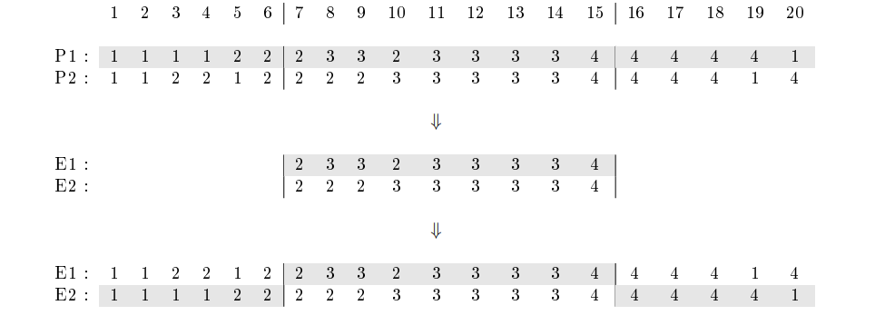
Application des algorithmes génétiques au VRP
04
Croisement :
cluster first-route second ( codage de type affectation)
37

Slide 38
Application des algorithmes génétiques au VRP
05
Mutation :
20 | 1 | 2 | 4 | 3 | 5 | 6 | 7 | 10 | 8 | 9 | 11 | 12 | 13 | 14 | 16 | 15 | 17 | 18 | 19
3 | 1 | 2 | 4 | 20 | 5 | 6 | 7 | 10 | 8 | 9 | 11 | 12 | 13 | 14 | 16 | 15 | 17 | 18 | 19
38

Slide 39
Implantation IT
04
39

Slide 40





Outil Informatique
OpenDoor
OpenSlver
plup
Desktop-based application for non-realtime vehicle routing
COIN OR
CBC
python library can be used to solve LPL
40

Slide 41
Open Door Logistics Studio
Démonstration:
41

Slide 42


OpenSolver (COIN-OR & CBC)
42

Slide 43
Résultats
05
43

Slide 44
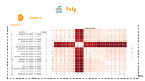
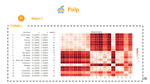

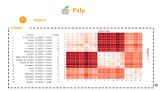

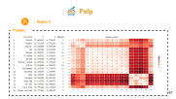
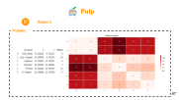
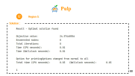
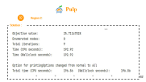

Pulp

Slide 45
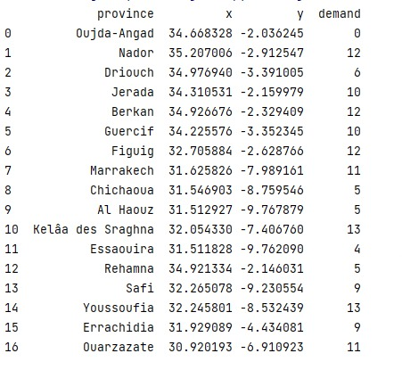
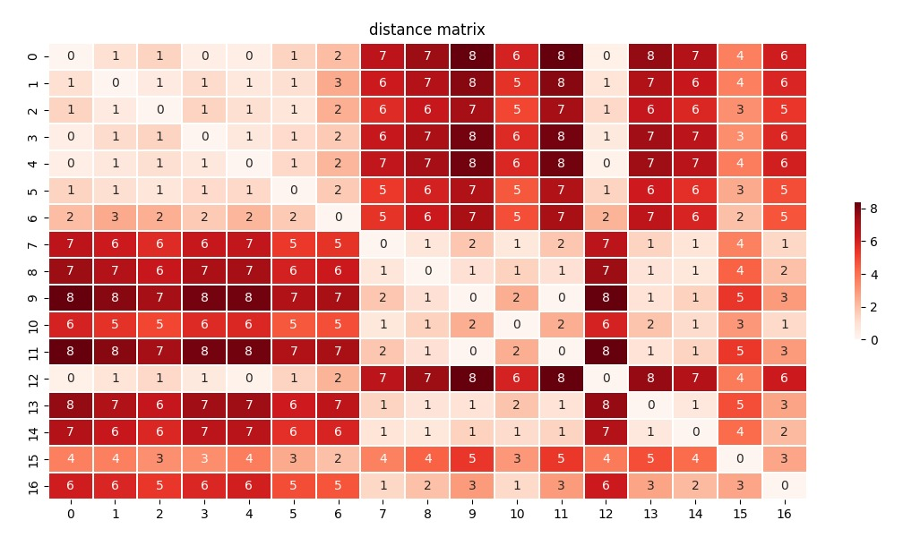
Pulp
01
Region 1:
Probelm :
45

Slide 46
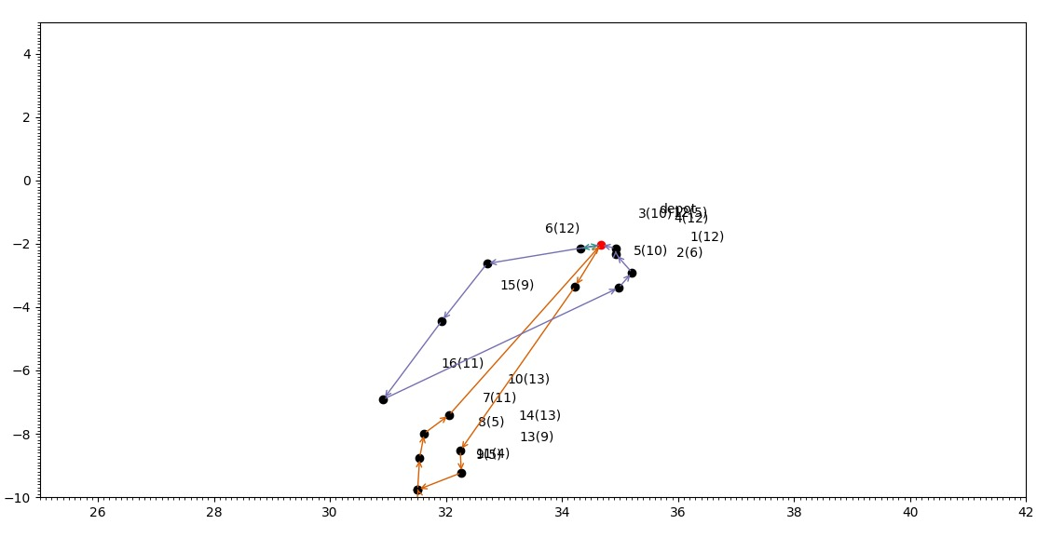
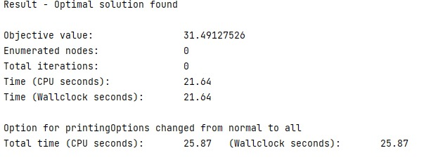
Pulp
02
Region 1:
Solution :
46

Slide 47
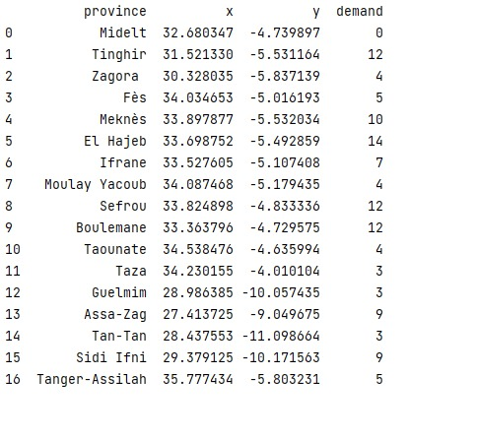
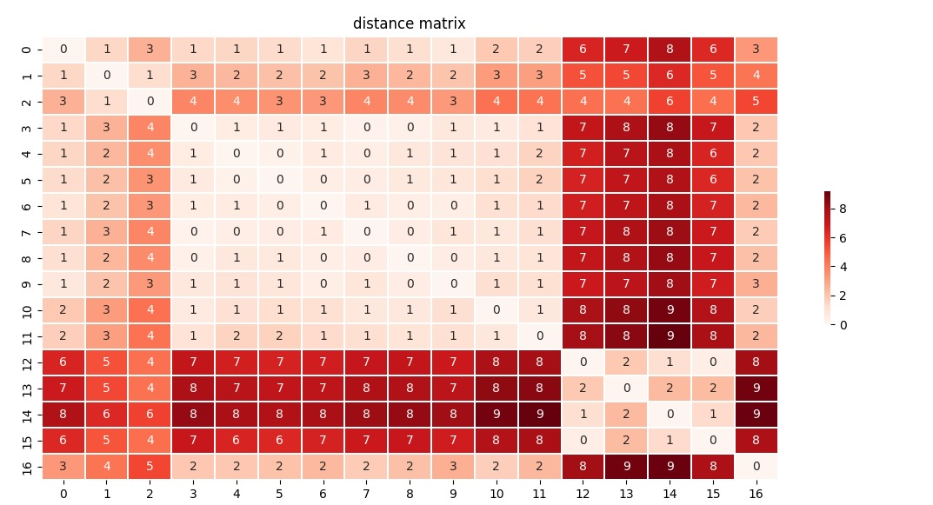
Pulp
01
Region 2:
Probelm :
47

Slide 48
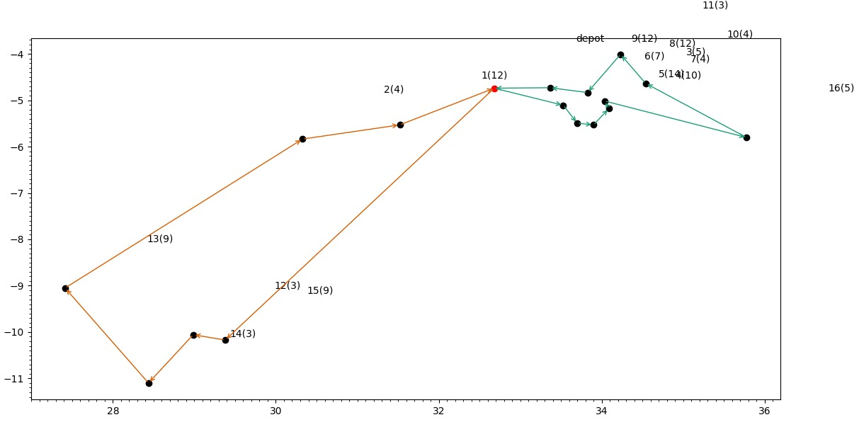
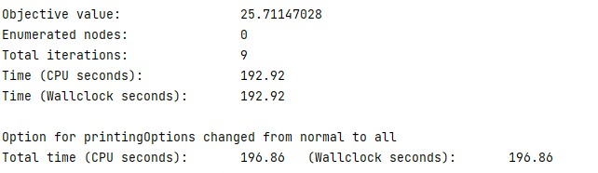
Pulp
02
Region 2:
Solution :
48

Slide 49
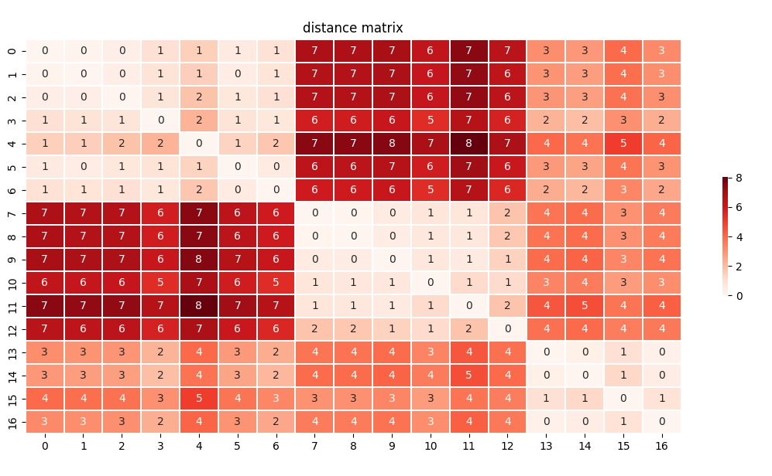
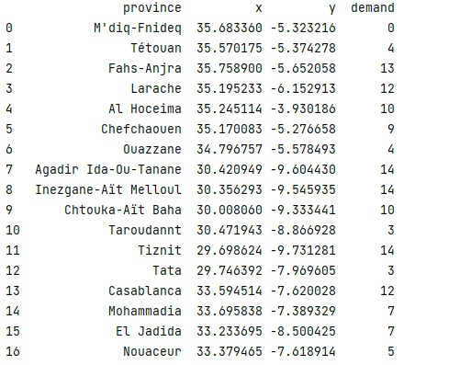
Pulp
01
Region 3:
Probelm :
49

Slide 50
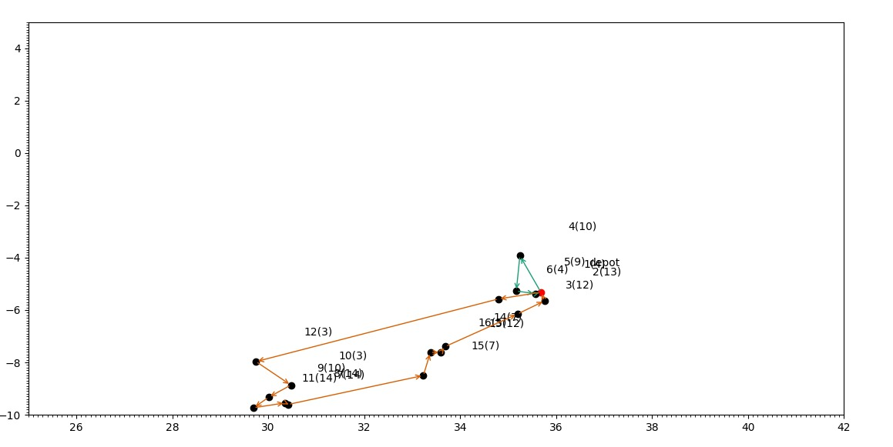
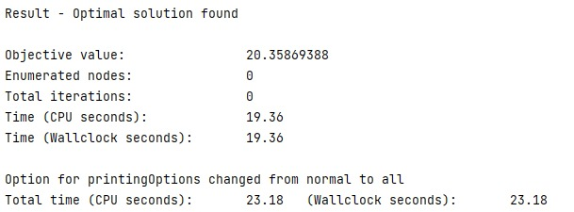
Pulp
02
Region 3:
Solution :
50

Slide 51
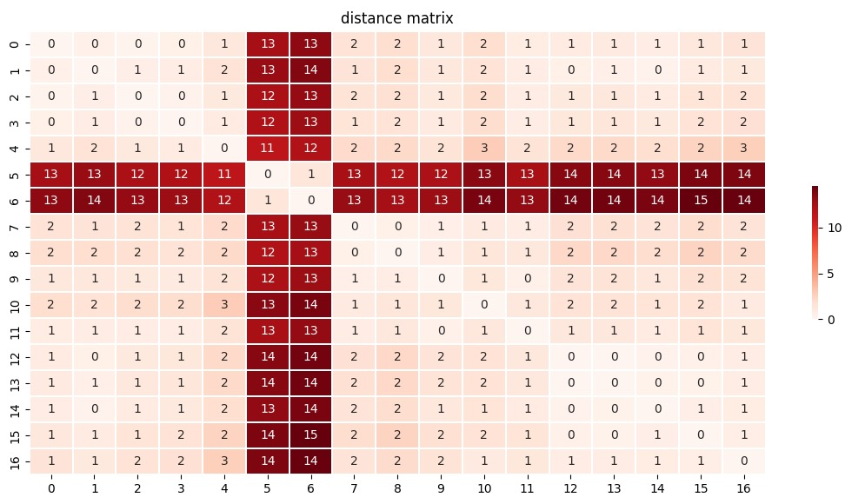
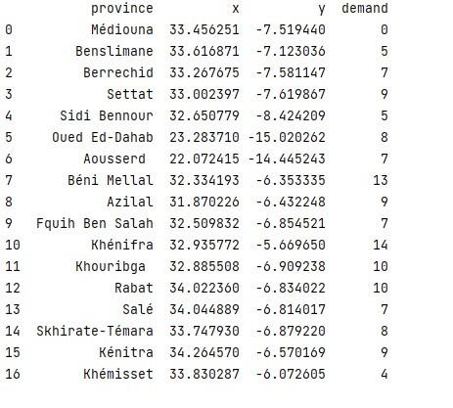
Pulp
01
Region 4:
Probelm :
51

Slide 52
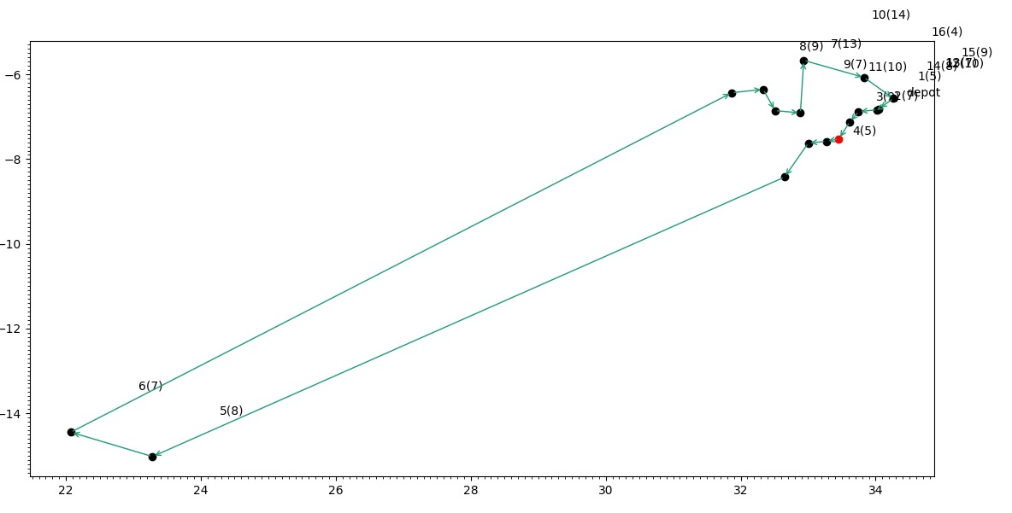
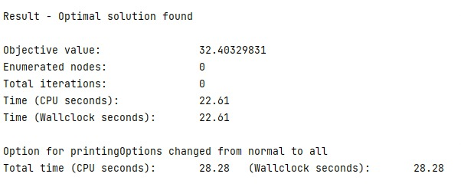
Pulp
02
Region 4:
Solution :
52

Slide 53
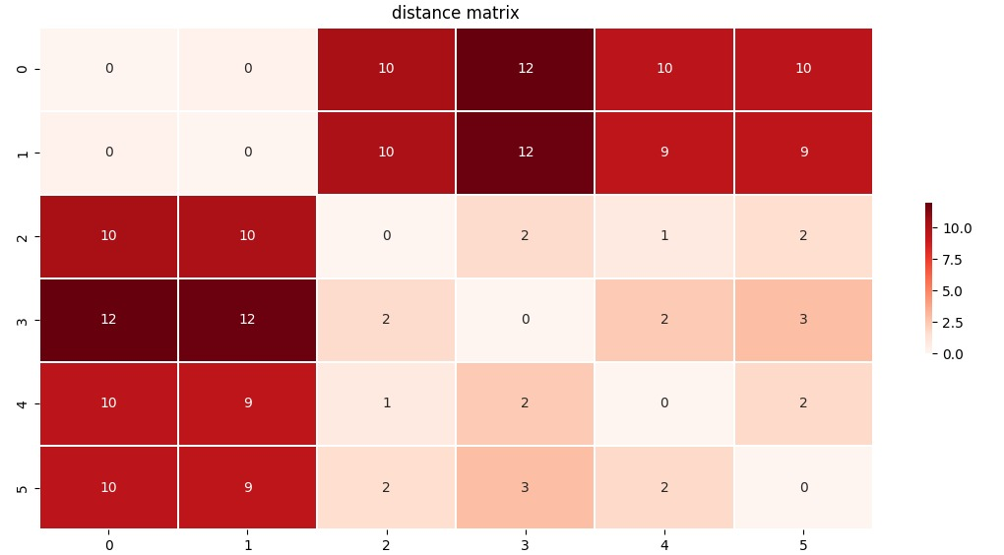

Pulp
01
Region 5:
Probelm :
53

Slide 54


Pulp
02
Region 5:
Solution :
54

Slide 55

Complexité
55

Slide 56
Conclusion
06
56

